Slide 1
5. Comunicación Serial
Octubre 12 de 2016 Taller V UNALMED
5.1. Comunicación en Tecnología
5.2. Comunicación Serial vs Comunicación Paralela
5.3. Tipos de Comunicación Serial
5.4. Protocolo RS232
5.5. Módulo USART del PIC
CATA

Slide 2
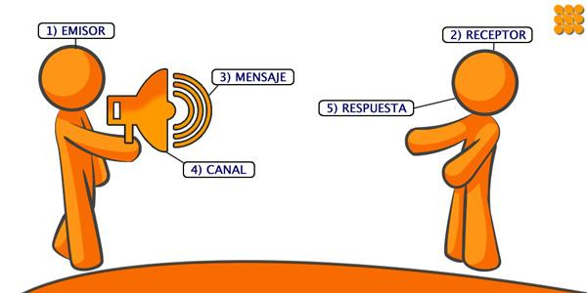
5.1. Comunicación en Tecnología I
La comunicación es el proceso mediante el cual se puede transmitir información de una entidad a otra.
CATA

Slide 3
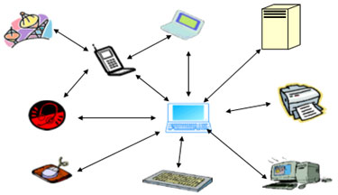
5.1. Comunicación en Tecnología II
La comunicación entre los dispositivos electrónicos viene dada en señales de voltaje.
CATA

Slide 4
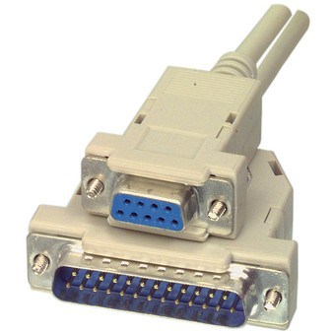
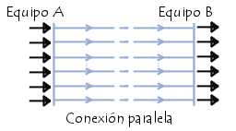
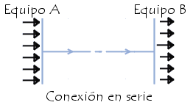
5.2 Comunicación Serial vs Comunicación Paralela
La comunicación paralela puede ser más rápida, pero requiere más canales (cables por ejemplo) para su funcionamiento.
CATA

Slide 5






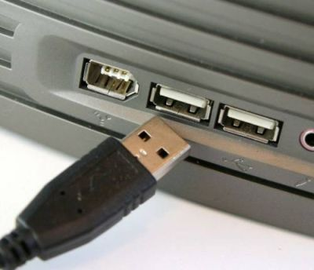
5.3. Tipos de Comunicación Serial I
CATA

Slide 6
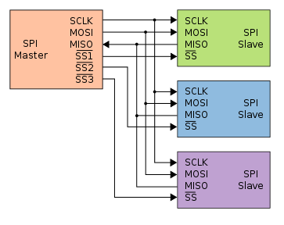
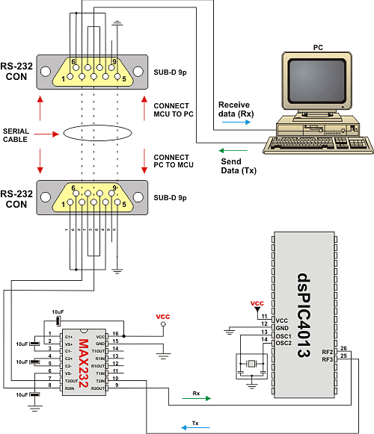
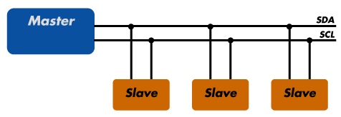
5.3. Tipos de Comunicación Serial II
Síncrona
Asíncrona
Microcontroladores, Sensores, Memorias, Conversores ADC, etc.
CATA

Slide 7
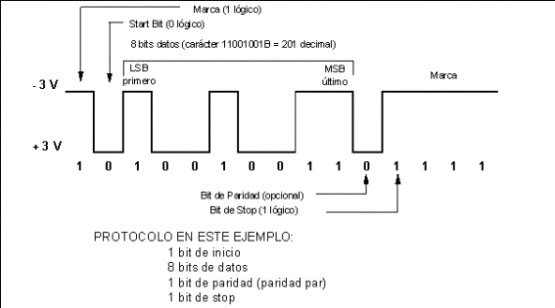
5.4. Protocolo RS232
Práctica I Serial
Es el protocolo fundamental, a partir de éste se han diseñado todos los demás (asíncronos).

Slide 8
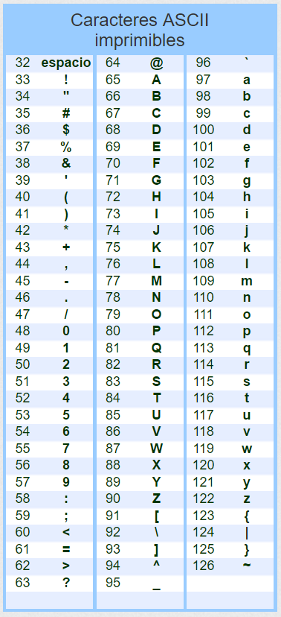
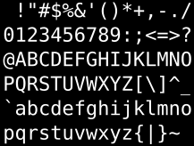
5.4. Protocolo RS232
Práctica I Serial
Caracteres Ascci

Slide 9
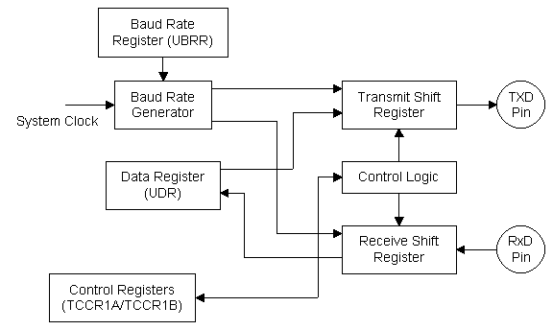
5.5. Módulo USART del PIC
Práctica II Serial
Contiene todos los temporizadores, registros de desplazamiento y buffers necesarios para realizar una entrada o una salida serial de datos independientemente de la ejecución normal del microcontrolador.

